Slide 1


Universidad Nacional Autónoma de México
Facultad de Ingeniería
Sistemas operativos
Guerrero Reyes David Alejandro
Marcelo Romero Adolfo

Slide 2


Slide 3
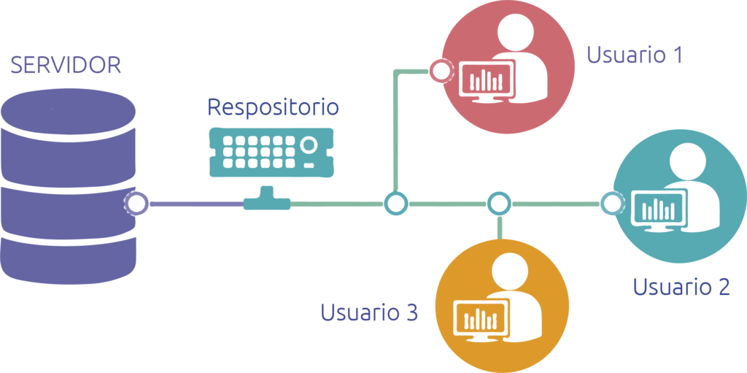
El control de versiones es una de las tareas fundamentales para la administración de un proyecto de desarrollo de software en general.

Slide 4

Comenzaron a aparecer los sistemas de control del versionado del software allá por los años setenta.

Slide 5

Sistemas centralizados En estos sistemas hay un servidor que mantiene el repositorio y en el que cada programador mantiene en local únicamente aquellos archivos con los que está trabajando en un momento dado.

Slide 6
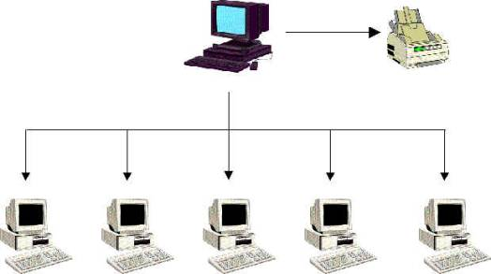
Sistemas distribuidos:
En este tipo de sistemas cada uno de los integrantes del equipo mantiene una copia local del repositorio completo.

Slide 7
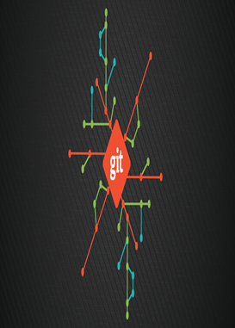

Historia
Es un software de control de versiones diseñado por Linus Torvalds

Slide 8
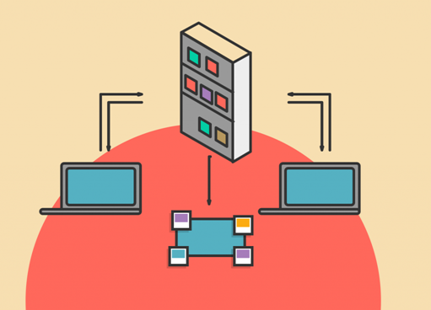
Al principio, Git se pensó como un motor de bajo nivel sobre el cual otros pudieran escribir la interfaz de usuario o front end como Cogito o StGIT.
Notes:
​

Slide 9

Linus Torvalds buscaba un sistema distribuido que pudiera usar en forma semejante a BitKeeper, pero ninguno de los sistemas bajo software libre disponibles cumplía con sus requerimientos, especialmente en cuanto a desempeño.

Slide 10
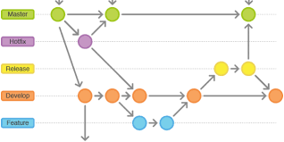
Características
Fuerte apoyo al desarrollo no lineal

Slide 11
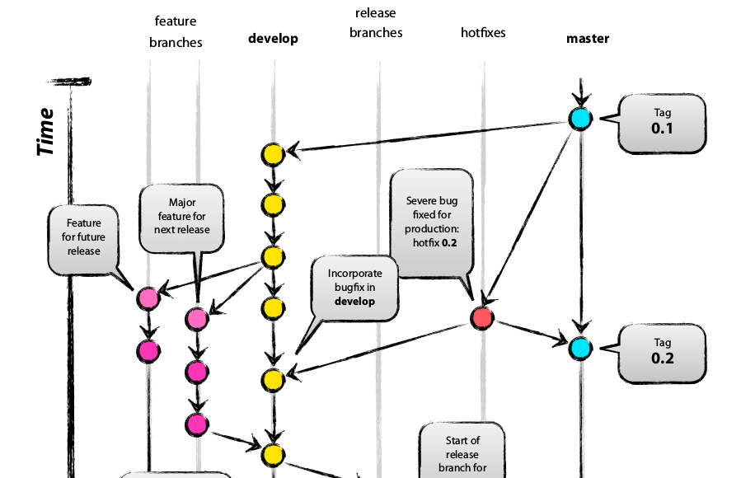
Características
Gestión distribuida

Slide 12
Características
Los almacenes de información pueden publicarse por HTTP, FTP, rsync o mediante un protocolo nativo, ya sea a través de una conexión TCP/IP simple o a través de cifrado SSH. Git también puede emular servidores CVS, lo que habilita el uso de clientes CVS pre-existentes y módulos IDE para CVS pre-existentes en el acceso de repositorios Git.

Slide 13

Características
Realmacenamiento periódico en paquetes (ficheros)

Slide 14

Características
Gestión eficiente de proyectos grandes dada la rapidez de gestión de diferencias entre archivos, entre otras mejoras de optimización de velocidad de ejecución.

Slide 15



Git es multiplataforma, por lo que puedes usarlo y crear repositorios locales en todos los sistemas operativos más comunes, Windows, Linux o Mac.

Slide 16
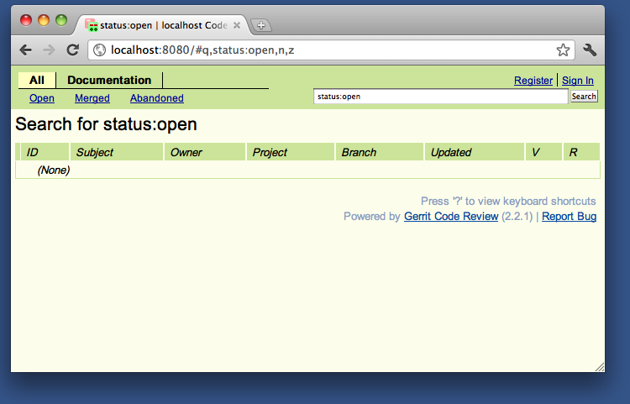
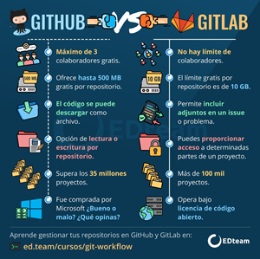

Codigo fuente
Gerrit.
Plataformas de forja
SparkleShare.
git-crypt

Slide 17
Comandos básicos de GIT.
Algunos comandos de Git
add: añadir ficheros
branch: listar, crear ramas de desarrollo
clone: clonar un repositorio a un directorio
commit: guardar los cambios al repositorio
diff: mostrar las diferencias entre versiones
init: crear un repositorio Git vacío
log: mostrar el histórico de commit realizados
merge: unir dos o más ramas de desarrollo
mv: mover o renombrar un directorio
pull: recoger los ficheros de otro repositorio
push: enviar los ficheros al repositorio remoto
reset: deshacer los cambios y volver al estado anterior
rm: eliminar ficheros del árbol de desarrollo
status: mostrar el estado de la rama de trabajo actual

Slide 18
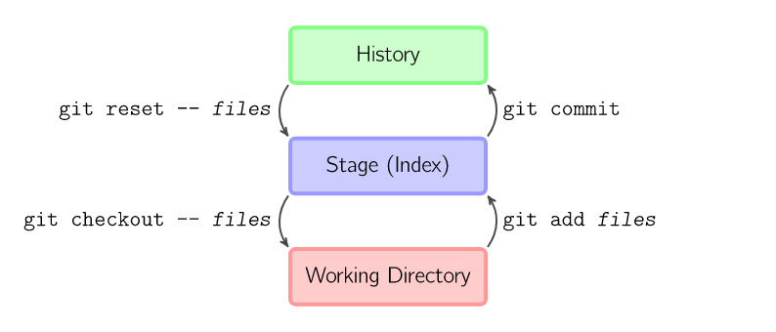
Comandos básicos de GIT.

Slide 19
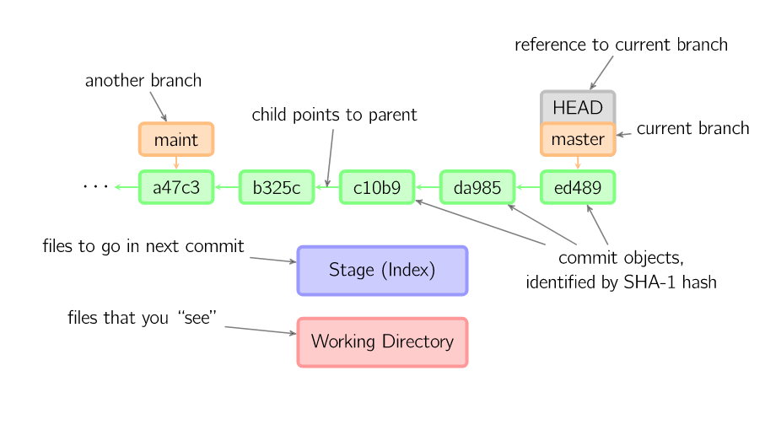

Slide 20
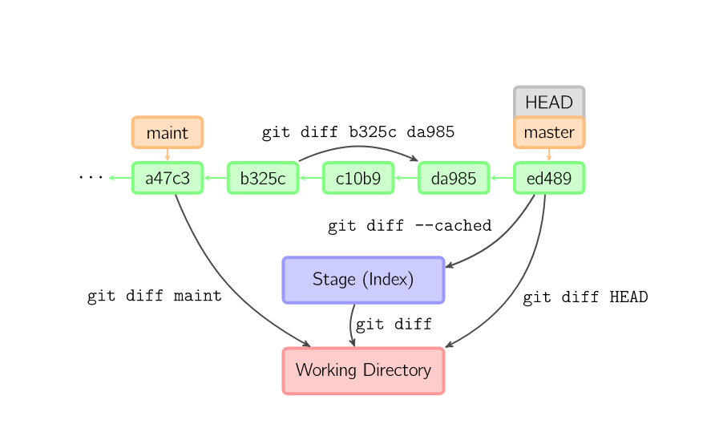
Diff

Slide 21
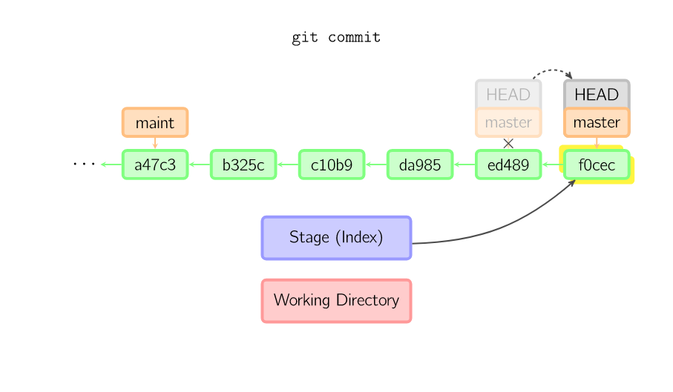
Commit

Slide 22
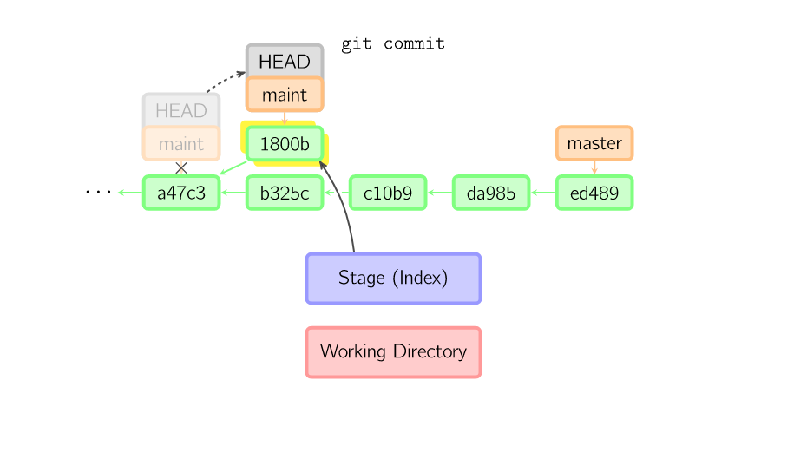
Commit

Slide 23
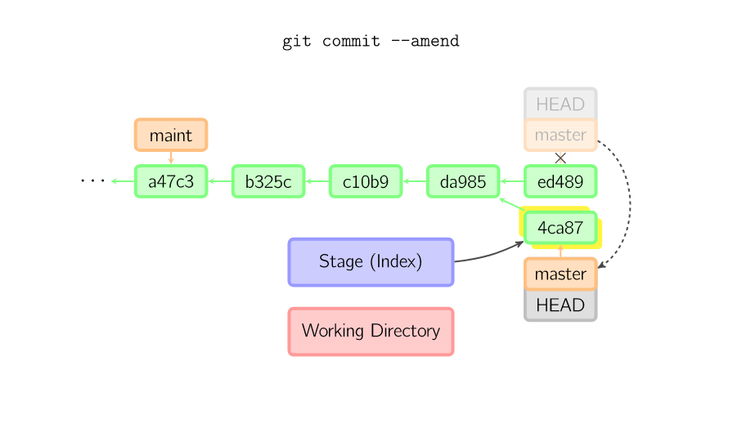
Commit amend

Slide 24

Checkout

Slide 25
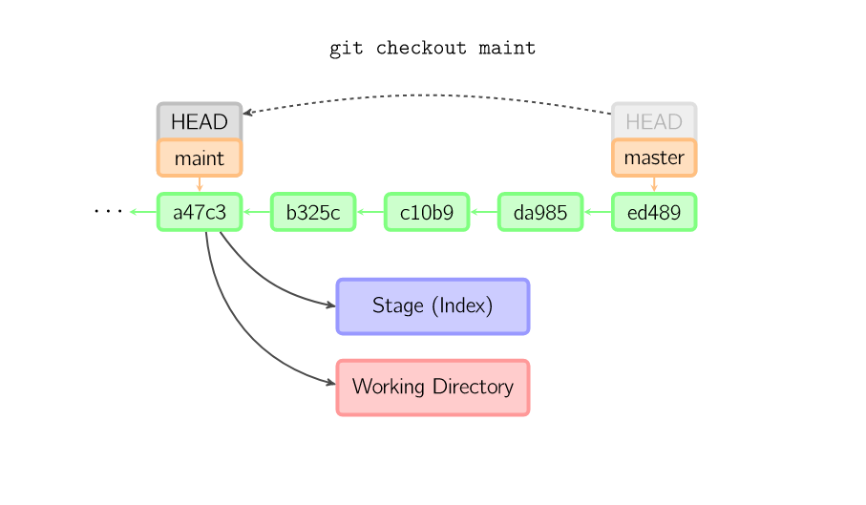
Checkout maint

Slide 26
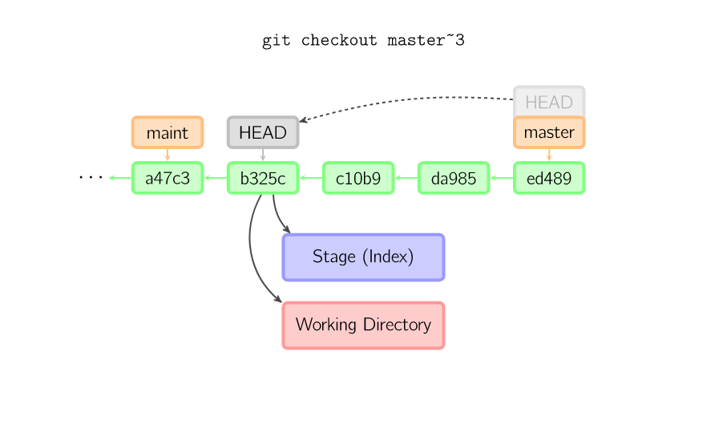
Checkout master ~3

Slide 27
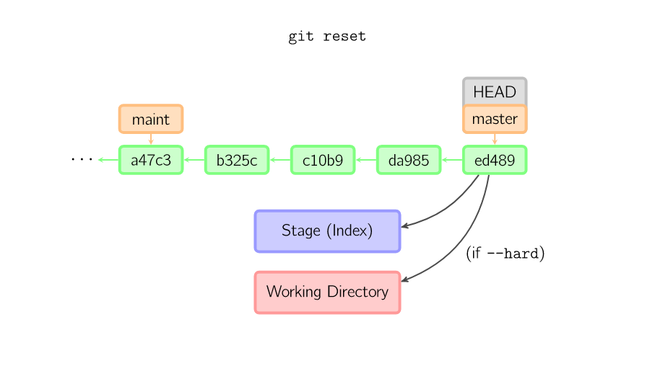
Reset

Slide 28

Reset files

Slide 29
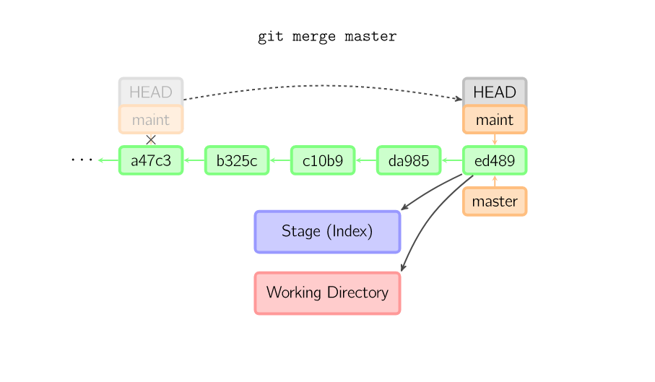
Merge

Slide 30
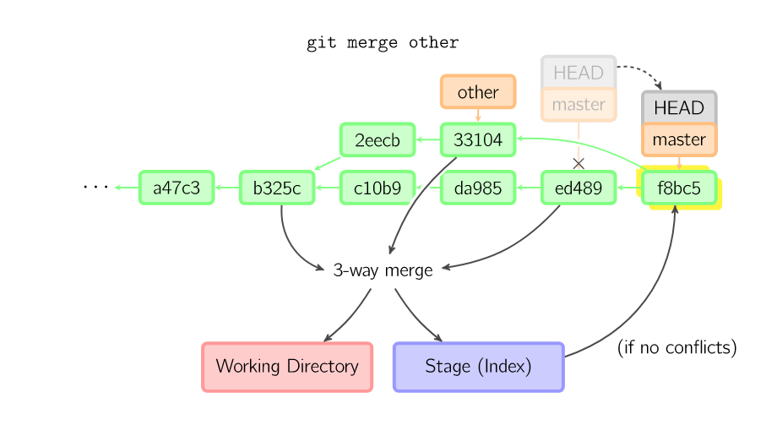
Merge other

Slide 31
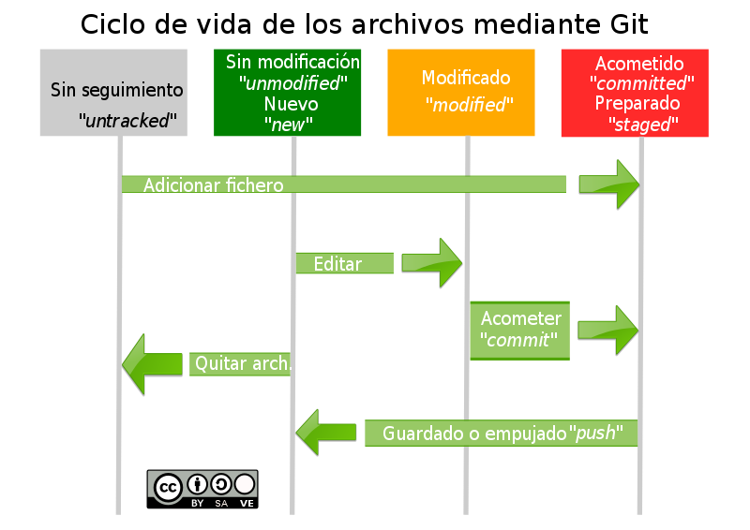
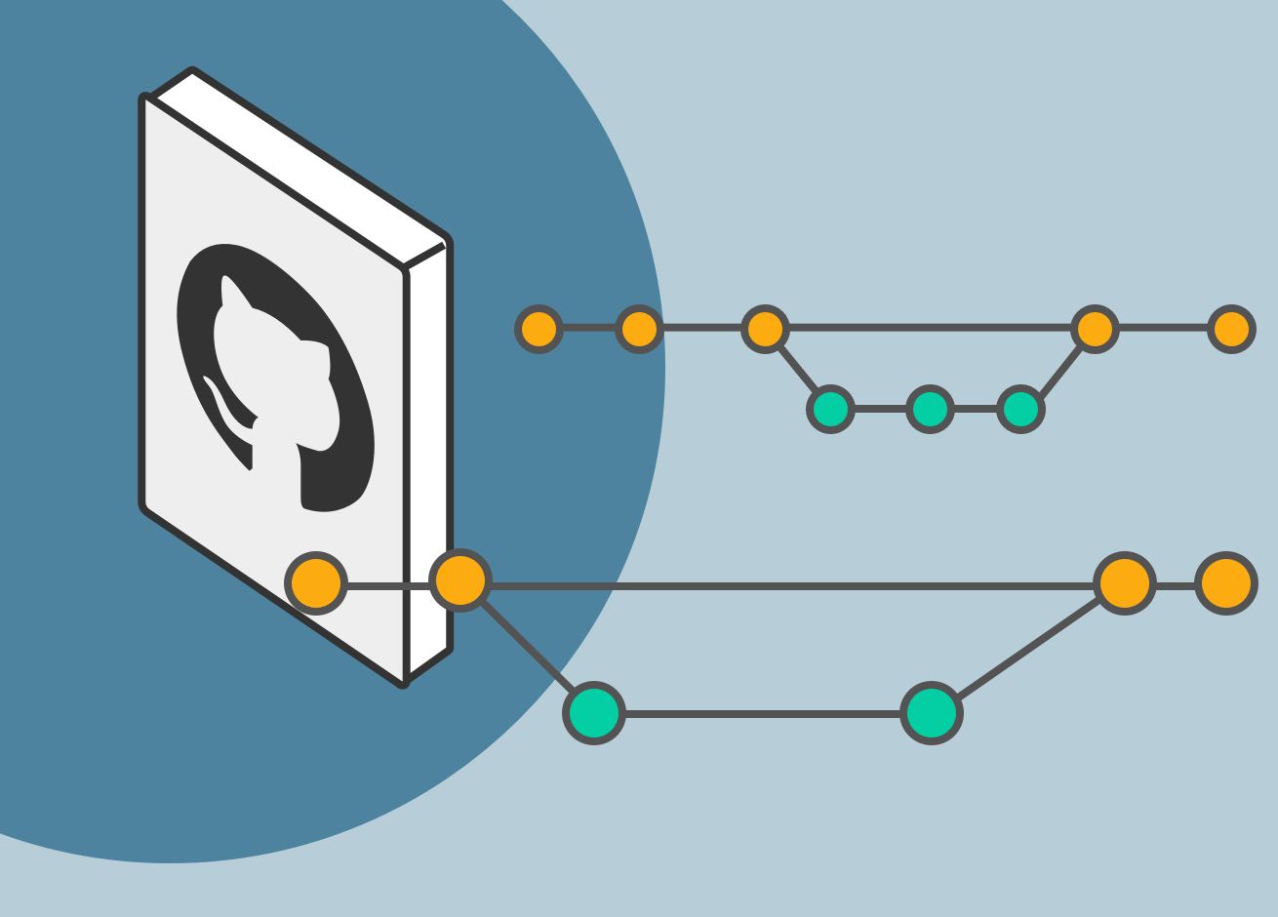
Flujo de trabajo

Slide 32
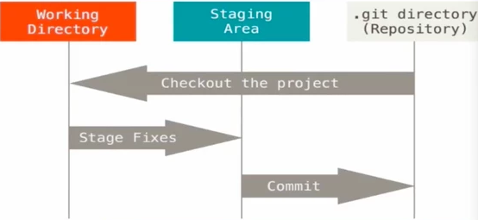
Estructura de proyecto en git
Fundamentalmente, un proyecto Git se estructura en tres partes o tres cajas:
El área del working directory
El staging area
El área de commit o el git directory

Slide 33
Funcionamiento de GIT
Básicamente, Git funciona del siguiente modo:
Crea un “repositorio” (proyecto) con una herramienta de alojamiento de git (como Bitbucket).
Copia (o clona) el repositorio en tu equipo local.
Añade un archivo en tu repositorio local y “confirma” (guarda) los cambios.
“Envía” tus cambios a la rama maestra.

Slide 34

Funcionamiento de GIT
Realiza un cambio en tu archivo con una herramienta de alojamiento de git y confirmalo.
“Incorpora” los cambios en tu equipo local.
Crea una “rama” (versión), haz un cambio y confirmalo.
Abre una “solicitud de incorporación de cambios” (propón cambios en la rama maestra).
“Fusiona” tu rama con la rama maestra.

Slide 35
Bibliografia
https://openwebinars.net/blog/que-es-git-y-para-que-sirve/
https://desarrolloweb.com/articulos/introduccion-git-github.html
https://es.wikipedia.org/wiki/Git
https://www.atlassian.com/es/git#:~:text=Funcionamiento%20de%20Git,%E2%80%9D%20(guarda)%20los%20cambios
https://ticket.cdmon.com/es/support/solutions/articles/7000006246-manual-b%C3%A1sico-de-git#:~:text=Git%20es%20un%20software%20de,c%C3%B3digo%20fuente%20de%20una%20aplicaci%C3%B3n.
https://marklodato.github.io/visual-git-guide/index-es.html

Slide 36
Les agradecemos su atención

